Slide 1
PDF parser
Absolvent: Silvia-Ana-Maria Ungureanu
Profesor coordonator: Alex Moruz

Slide 2
Cuprins
Introducere
Motivație
Contribuții
Soluția curentă
Arhitectura aplicației
Direcții viitoare

Slide 3
Introducere
PDF parser – aplicație ce elimină headerele și footerele din documente PDF în baza mai multor eurisici și a unei liste de expresii regulate bine definite

Slide 4
Motivație
Automatizarea procesului de eliminare al headerelor și footerelor
Extragere cât mai corectă și eficientă a datelor
Determinarea unei soluții eficiente de prelucrare a fișierelor de dimensiuni mari
Interacțiune minimă cu utilizatorul în ceea ce privește întregul proces de parsare

Slide 5
Contribuții
O serie de pattern-uri specifice headerelor și footerelor
O listă de expresii regulate specifice pattern-urilor detectate
Un algoritm care elimină liniile specifice headerelor și footerelor
Notes:
Dim scris mai mic

Slide 6
Soluția curentă
Extragere de trăsături specifice headerelor și footerelor:
Prezența tiltului cărtii și a autorului
Numărul paginii
Titlul capitolului și al subcapitolului

Slide 7
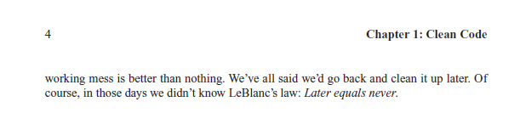
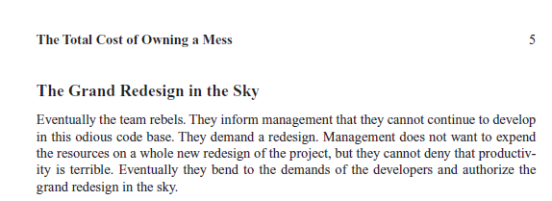
Soluția curentă

Slide 8
Soluția curentă
Construcția expresiilor regulate:
"([1-9][0-9]*)"
"(([A-Z][A-Za-z]* )+)([1-9][0-9]*)"
"([1-9]((\\.)[0-9]*)+)(( [A-Z][A-Za-z]*)+)"
"([A-Z][a-z]* *)([a-zA-Z ]*)([1-9][0-9]*)"
"([1-9][0-9]*\\))( *[a-zA-Z ]*)"

Slide 9
Algoritmul utilizat
Crearea unei liste de expresii regulate
Procesarea textului se face pagină cu pagină
Stocarea datelor folosind hash map
Eliminarea headerelor și footerelor
Scrierea liniilor in fișier

Slide 10
Algoritmul utilizat
Pasul 1
Construcția unui Map de liste – cheia reprezită numărul paginii iar valoarea este o listă ce cuprinde liniile existete in pagina respectivă
Pasul 2
Procesarea paginii și verificarea liniei curente
Notes:
In pasul 2 se verifică dacă linia curenta se potriveste cu una din expresiile regulate

Slide 11
Algoritmul utilizat
Pasul 3
Se iterează prin lista de obiecte și se elimină din paginile corespunzătoare (Map-ul inițial)
Pasul 4
Se iterează din nou prin toate paginile filtrate și se scriu în fișier
Notes:
In pasul 2.1 se creeaza un obiect ce contine informatii de spre liia ce a facut match, uumarul paginii in care se regaseste, frecventa si regexul cu care a facut match

Slide 12
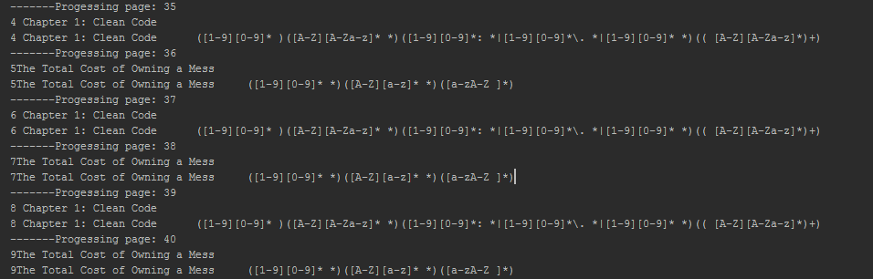
Exemplu output

Slide 13
Direcții viitoare
Adăugarea unei interfețe grafice
Implicarea algoritmilor de Machine Learning în procesul de identificare
Etichetarea cu tag-uri de tip Html
Eliminarea heraderelor și footerelor din reviste, articole și ordonarea coloanelor

Slide 14
Concluzii
Soluție simplă și eficientă
Poate fi extisă cu ușurință prin adaugarea de noi funcționalități

Slide 15
Demo

Slide 16
Întrebări

